Slide 1
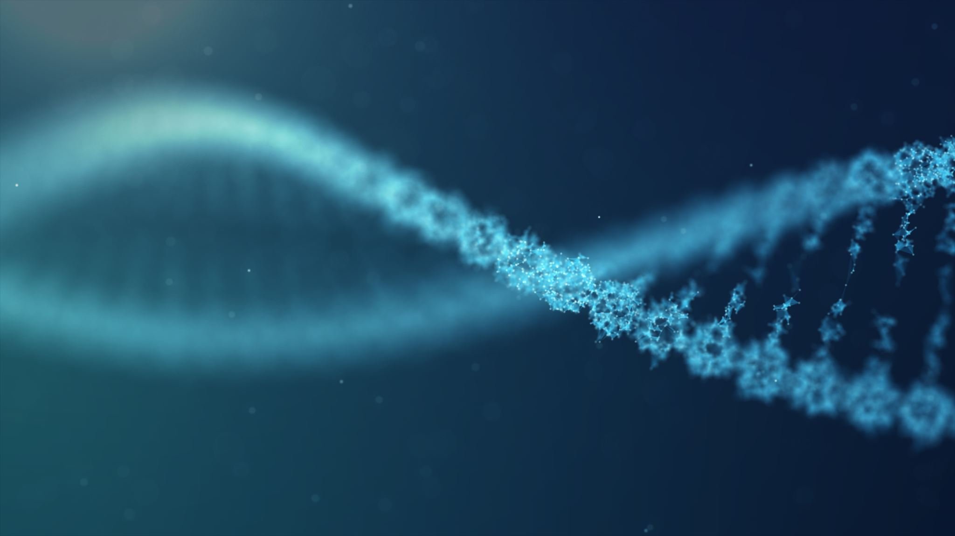
Gene silencing
Umlčení genové exprese
Novák, Ondris, Pavlicová, Šabacký, Trávníčková, Vavrušáková

Slide 2
Motivace: K čemu je to vlastně dobrý?
Přístupy reverzní genetiky (funkční genomika)
Identifikace funkce genu
Studium signálních drah, vývojových procesů
(Potenciální) terapie

Slide 4
Fyzikální a chemická mutagenze
Chemická
Fyzikální
Náhodné bodové mutace
Nutná vysoká dávka mutagenu
Nežádoucí mutace nutno zpět eliminovat (např. křížením)
Etylenmetansulfonát, etylnitrosomočovina, 5-bromuracil, 2-aminopurin
Pro naše účely naprosto nevhodné
Notes:
Chemická mutageneze je sice nástrojem přímé i reverzní genetiky, ale vzhledem k tomu, že dochází ke vzniku náhodných mutací, není vyloženě vhodná pro gene silencing.
Existují úseky genomu náchylnější k mutacím, ale pokud cílový gen leží v oblasti s nízkým výskytem mutací, nemusí se podařit ho pomocí chemické mutageneze změnit.

Slide 5
Biologická mutageneze
Inzerční
Programované nukleázy
Transpozon
Virus
ZFN
TALEN
CRISPR/Cas 9
RNAi

Slide 6
Transpozon
Mobilní elementy, které se mohou pohybovat a množit v rámci genomu („jumping genes“)
Navozují mutace genů (inzerční inaktivace, změny exprese)
DNA transpozony a retrotranspozony
Využití jako nevirové vektory a pro genovou terapii

Slide 7
DNA Transpozony
V lidském genomu inaktivní
Sekvence kódujicí transposázu
Enzym se váže na oba konce repetitivního elementu tvořené IR
Transposáza vyštěpí trnaspozon a liguje volné konce DNA
Komplex transpozon-transposáza se pak váže na motiv jinde v genomu
Transposáza štěpí DNA a liguje transpozon na nové místo
„cut and paste“
„Sleeping Beauty“

Slide 8
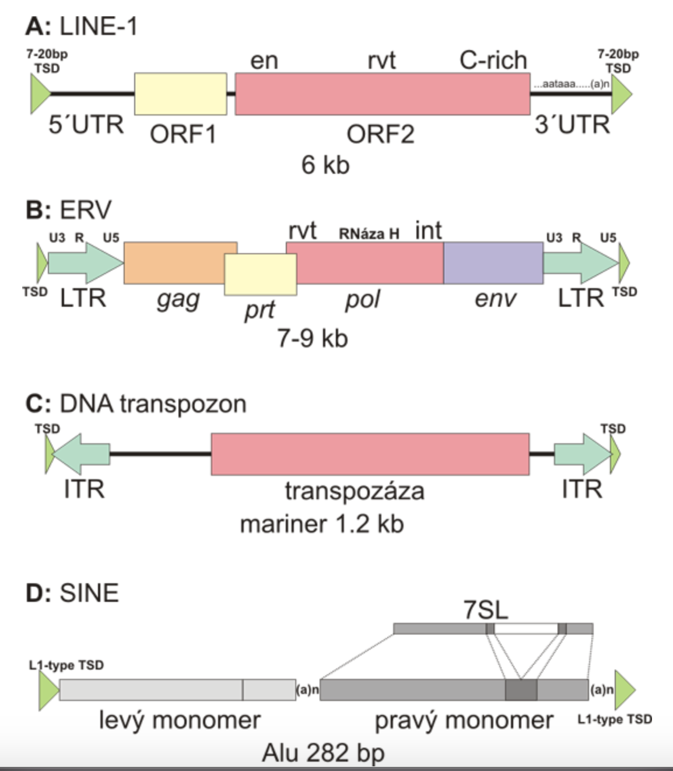
Retrotranspozony
Mnohem důležitější v lidském genomu
Tvoří nejméně 45 % lidského genomu
Vyžadují RNA polymerázu II/III pro přepis do RNA (původní kopie zůstává na místě)
Posléze je RNA kopie přeměněna na DNA reverzní transkriptázou a vložena na nové místo v genomu
LTR, (long terminal repeats, dlouhé terminální repetice), LINE (long interspersed nuclear elements = dlouhé rozptýlené jaderné elementy), SINE ((short interspersed nuclear elements = krátké rozptýlené jaderné elementy)

Slide 9
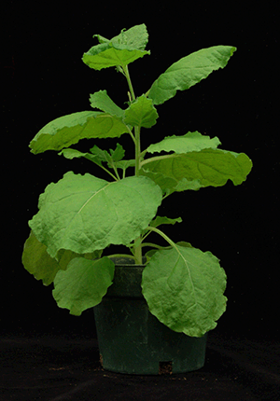
Virus
Virus-induced gene silencing (VIGS)
Technológia využívaná zatiaľ len u rastlín
Kľúčová úloha Nicotiana benthamiana, používajú sa aj iné druhy (Arabidopsis)
Teoretická možnosť použitia aj u živočíchov, zatiaľ nedokázaná

Slide 10
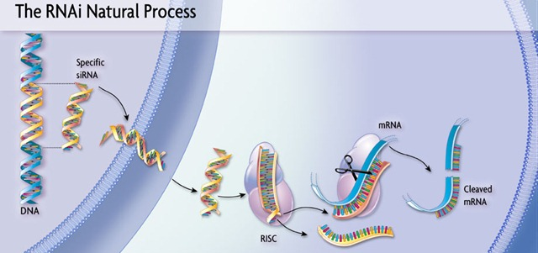
Virus
VIGS je technológia zahŕňajúca antivirálne obranné mechanizmy sprostredkované RNA (RNAi)
Produkcia supresorov

Slide 11
Virus
Použitie vírusov ako vektorov na prenos inzertov odvodených od hostiteľa
Vírus tabakovej mozaiky s inzertom enzýmu syntetizujúcim chlorofyl chlorotické symptómy
Možnosť prenosu aj génov zodpovedných za rezistenciu k ochoreniam vyššia citlivosť k patogénom

Slide 12
ZFN
Zinc Finger Nucleázy
1st generace syntetických nukleáz
DNA vazebný modul: Zinkové prsty – 30 AA držených zinkovým iontem, rozpoznává 3 bp cílové sekvence
Doména štěpící DNA: restrikční endonukleáza Fok1

Slide 13
ZFN

Slide 14
ZFN
+ Ověřeně funguje v mnoha buňkách a organismech
- Relativně nízké rozlišení cílové sekvence
- Relativně nízká specificita

Slide 15
TALEN
Transcription Activator-Like Effector Nucleases
Metoda přesné úpravy genomu (Nature methods 2011)
Historie vývoje tohoto systému je spojena se studiem bakterie Xanthomonas

Slide 16
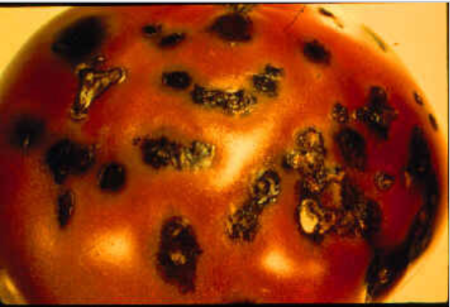
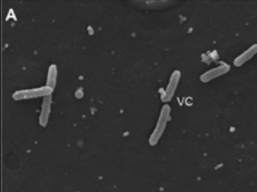
Xanthomonas
Gram – negativní bakterie tyčinkovitého tvaru
Patogeny plodin – rýže, rajče, pepř
Sekrece efektorových proteinů – TALE do cytoplasmy rostlinné buňky → ovlivnění procesů v rostlině a zvyšují její citlivost na patogen
TALE jsou schopny se vázat na DNA a aktivovat expresi svých cílových genů napodobováním eukaryotních transkripčních faktorů

Slide 17
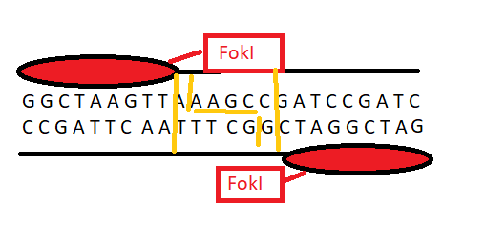
TALEN
Složeny z
Hlavní domény → vazba a rozpoznání cílové sekvence DNA
Štěpící doména – FokI
Jaderná signalizační sekvence → přenos TALE do jádra buňky (C-konec)

Slide 18
Výhody vs. nevýhody
+
-
Schopnost změřit téměř jakoukoliv cílenou sekvenci včetně krátkých úseků
miRNA, zesilovače transkripce
Potřeba thyminu na 5´- konci
Neschopnost štěpení DNA s vysokým obsahem methylovaného cytosinu
Složitost a časová náročnost přípravy sekvence DNA
Může docházet při přenosu k vzájemným rekombinacím díky obsahu homologických sekvencí

Slide 19
RNAi
RNA interference
Sekvenčně specifické umlčování genové exprese indukované přítomností dsRNA
dsRNA rozpoznána specifickými proteiny – Dicer rozštěpí dsRNA na siRNA (21-28bp)
RISC = RNA induced silencing komplex, váže se na siRNA, separuje řetězce
Následně se páruje s cílovou ssRNA (mRNA) – Slicer degraduje

Slide 22
CRISPR/Cas9
Clustered Regularly Interspaced Short Palindromic Repeats
Sekvence DNA, které se pravidelně opakují a obsahují sekvence cizorodé DNA = mezerníky
U bakterií a archeí slouží jako ochrana před viry
Cas = „CRISPR associated“

Slide 23
CRISPR/Cas9
gRNA – naváděcí RNA – lokalizuje cílové geny
Cas9 – slouží k vystřižení nežádoucí DNA
Žádoucí úsek DNA

Slide 25
Potenciální léčba
Duchennova svalová dystrofie (DMD)
Huntingtonova choroba
HIV
Xenotransplantace

Slide 26
Možné nežádoucí účinky
Nespecifická aktivita – změna jednoho genu může způsobit nežádoucí aktivitu jinde v genomu
Mozaicismus – pacient může mít směs upravených a původních buněk
Reakce imunitního systému

Slide 27
DIY Bacterial Gene Engineering CRISPR Kit

Slide 28
Děkujeme za pozornost!

